Slide 1
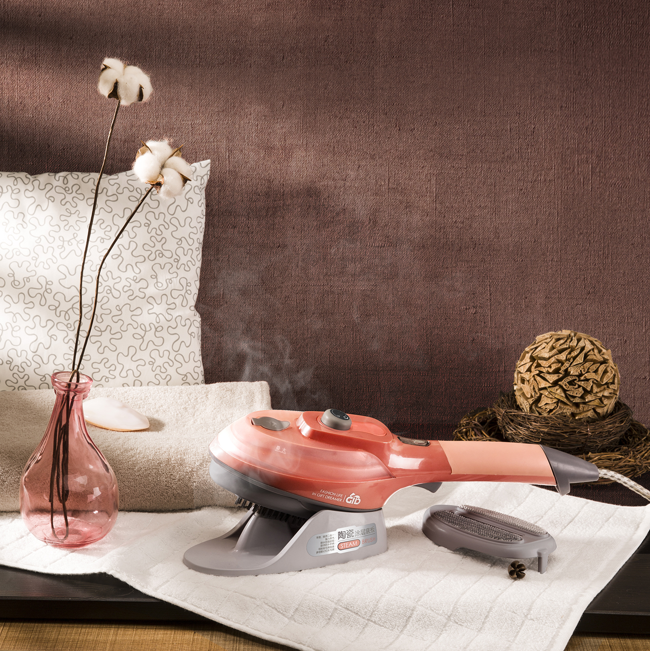
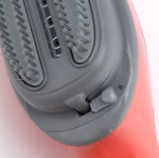


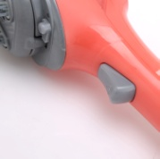
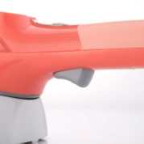

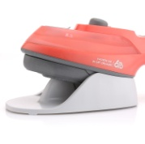
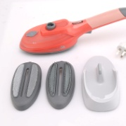
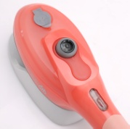
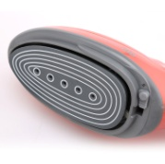
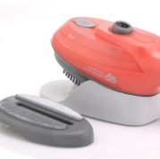
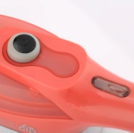
市场参考价： 248.00
批发价：75.00
GD-G056V
礼想家
馨悦 便携式电熨斗
产品参数 ：800W 150mL
装箱明细 ：12pcs/箱
包装尺寸 ：38×12.5×10.4cm
功能简介：
·防水温控旋钮，不漏电更安全；
·防烫防水手柄，自然施力，长时间熨烫不费力；
·便携一体式可视化水箱，加水便利，易操作；
·配送可拆卸、多功能记忆长毛刷，有效熨烫。

